Slide 1
程式設計實驗(二)
日期：2022/08/02

Slide 2
Laboratory 6
請將程式碼 放入名稱為I1B68_20220802_C_Lab06 的資料夾，上傳網路大學
1. 程式碼當中需加上 班級號碼、姓名 與 註解
(註解盡可能的加以說明)
2. 為求成績公平性，嚴禁將程式碼複製給他人抄襲，
一經發現兩人皆零分；

Slide 3
Laboratory 6
Lab 6-1: (25%) (程式碼檔名命名為 Lab 6-1.C)
請依以下規定撰寫一個指標版本的氣泡排序法 (Bubble Sort) 程式。
1. 使用者可以輸入5個整數，你的程式需進行由小到大的排序。
2. 程式中可宣告一個一維陣列A來存放5個整數。
3. 需使用指標的方式存取陣列A中的元素，否則不予計分。
不可使用類似 A[i] 的指令。
4. 請至少完成以下三個函數：
void bubbleSort( int *a, …… ); 對指標a所指向的陣列進行陣列元素的排序
void swap( int *, int *); 進行兩個整數的交換
void printArray(int *a, ……); 印出指標a所指向的陣列中的元素
5. 假如某一回合結束後沒有交換任何的整數，則提前結束氣泡排序。

Slide 4
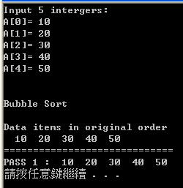
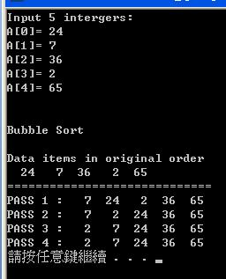
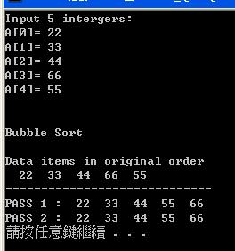
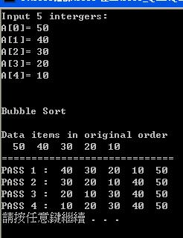
Laboratory 6
執行結果如下：

Slide 5
Laboratory 6
Lab 6-2: (25%) (程式碼檔名命名為 Lab 6-2.C )
  讓使用者輸入兩個字串後，於螢幕上顯示兩個原始字串及個別的字元個數。後續進行字串的反轉(反轉後的結果亦顯示於螢幕上) ，並印出結果
特別要求：請自行撰寫一函式可以計算某字串的長度。該函式可以取得某字串並回傳該字串長度。。

Slide 6
Laboratory 6
Lab 6-3: (25%) (程式碼檔名命名為 Lab 6-3.C )
撰寫一程式讓使用者輸入 5 張牌，並且：
  判斷這 5 張牌裡是否有對子。
  判斷這 5 張牌裡是否有雙對子。
  判斷這 5 張牌裡是否有三條。 (如三張 Jack)
  判斷這 5 張牌裡是否有四梅。 (如四張 Ace)
  判斷這 5 張牌裡是否有順子。 (即五張連續的牌)
  判斷這 5 張牌裡是否有同花。 (即五張同樣花色的牌)

Slide 7
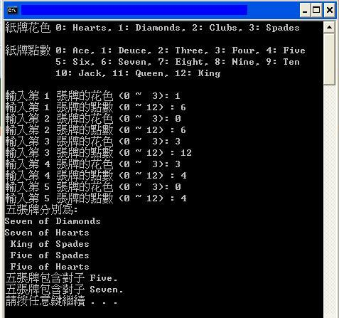

Slide 8
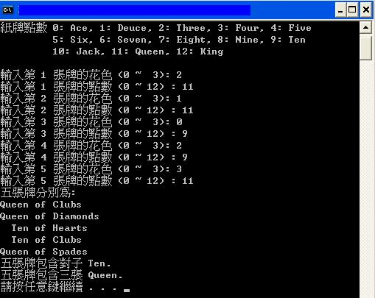

Slide 9
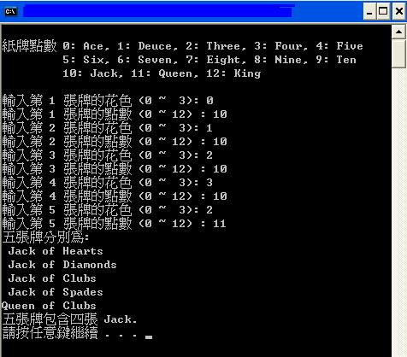

Slide 10
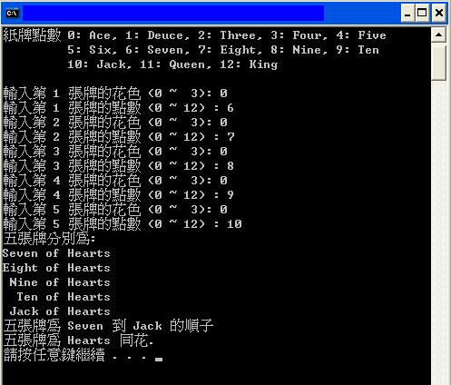

Slide 11
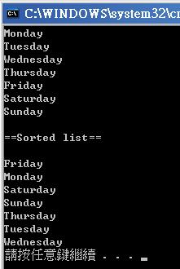
Laboratory 5
Lab 6-4: (25%) (程式碼檔名命名為 Lab 6-4.C)
請撰寫一程式進行下列字串的排序。
char *list[]={ "Monday", "Tuesday", "Wednesday",
"Thursday", "Friday", "Saturday", "Sunday" };
先印出未排序的字串

